Slide 1
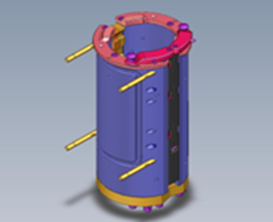
显著降低生产换型时间
Bottle Switch™ Universal – Pack 2
价值和益处
描述
效率：仅需一名操作员，减少50%的生产停机
优化成本：减少停机时间带来更佳的总拥有成本
安全：半自动系统，手动操作更少
操作简便，符合人体工程学设计操作过程无需工具，易于接触零部件
西得乐获得专利的Bottle Switch™系统使模具换型时间不足一分钟，停机时间减少一半，有效提高了吹瓶作业的灵活性。该半自动解决方案便于操作人员操作，而且操作过程无需工具
Bottle Switch™提供5种套装包，以满足客户不同需求。
此Pack 2包含模身换型
换型时间 | 不使用Bottle Switch | 采用Pack 2 Bottle Switch
每一吹瓶台所需时间（单位：秒） | 221 | 123
每一吹瓶台所需时间（单位：分及秒） | 3分41秒 | 2分03秒
以SBO 20为例（分及秒） | 73分40秒 | 41分钟
相对标准换型节省的时间 |  | 32分40秒
所需人员 | 2 | 1
价值：灵活性
设备：Universal吹瓶机（MM GM TM），对于人力资源机器，必须执行RFQ
产品目录代码：1003P2

